Slide 1
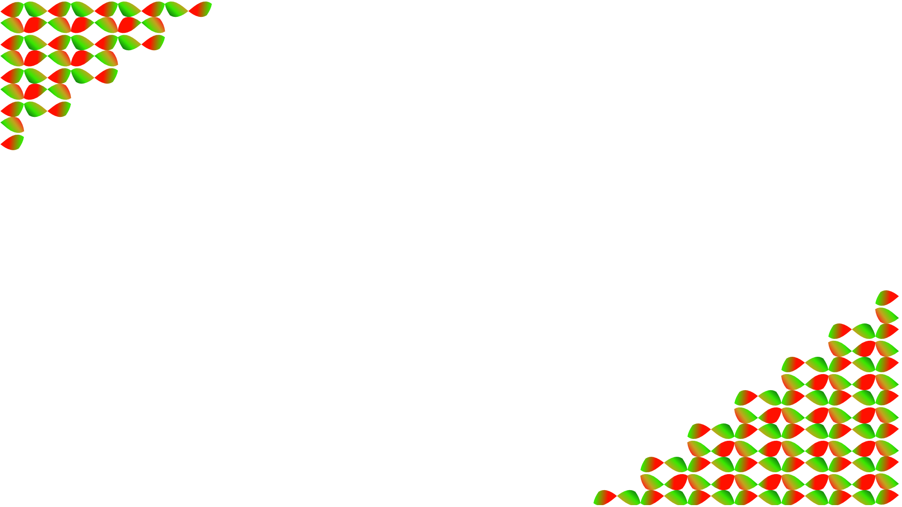
СРАВНЕНИЕ МЕТОДОВ КЛАССИФИКАЦИИ СПУТНИКОВЫХ ИЗОБРАЖЕНИЙ В РЕШЕНИИ ВОПРОСОВ УСТАНОВЛЕНИЯ ГРАНИЦ ЗЕМЕЛЬ РАЗЛИЧНОГО НАЗНАЧЕНИЯ
ХII Международная научно-практическая конференция
«Актуальные вопросы геодезии и геоинформационных систем»
Елена Викторовна Дробинина
Кирилл Александрович Пенкин
г. Казань
31 августа -1 сентября 2023 года

Slide 2
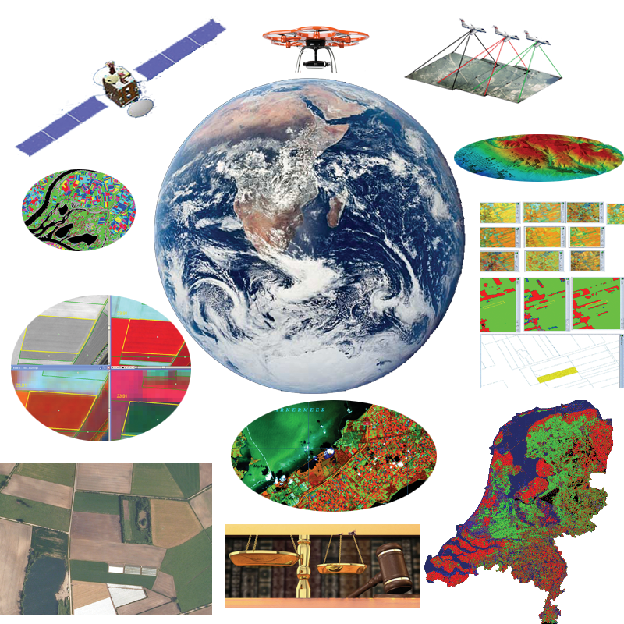
Актуальность работы
Темпы освоения территорий и введения земель в промышленный или сельскохозяйственный оборот с каждым годом все увеличиваются. При этом остро встает вопрос оперативной оценки типов почвенно-растительного покрова местности, определения площадей земель различного назначения. Все развивающаяся область геоинформационных систем и использование машинного обучения позволяет проводить такую оценку с использованием данных дистанционного зондирования Земли (ДЗЗ) в короткие сроки.
https://filearchive.cnews.ru/img/book/2022/05/27/ktsueitskei.png

Slide 3
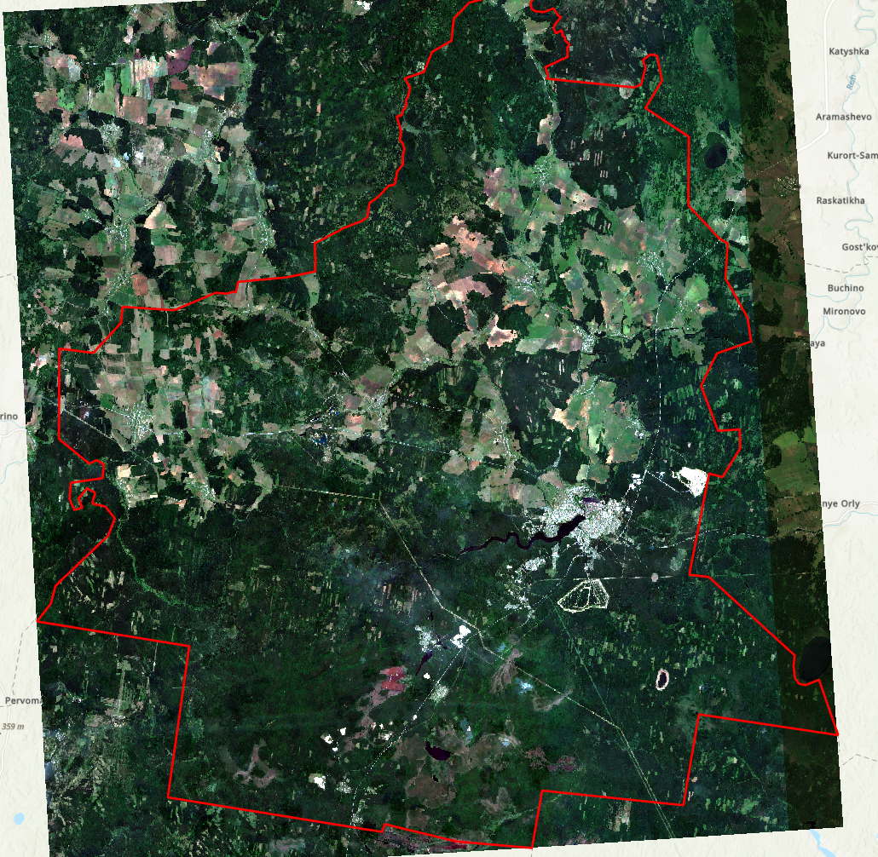
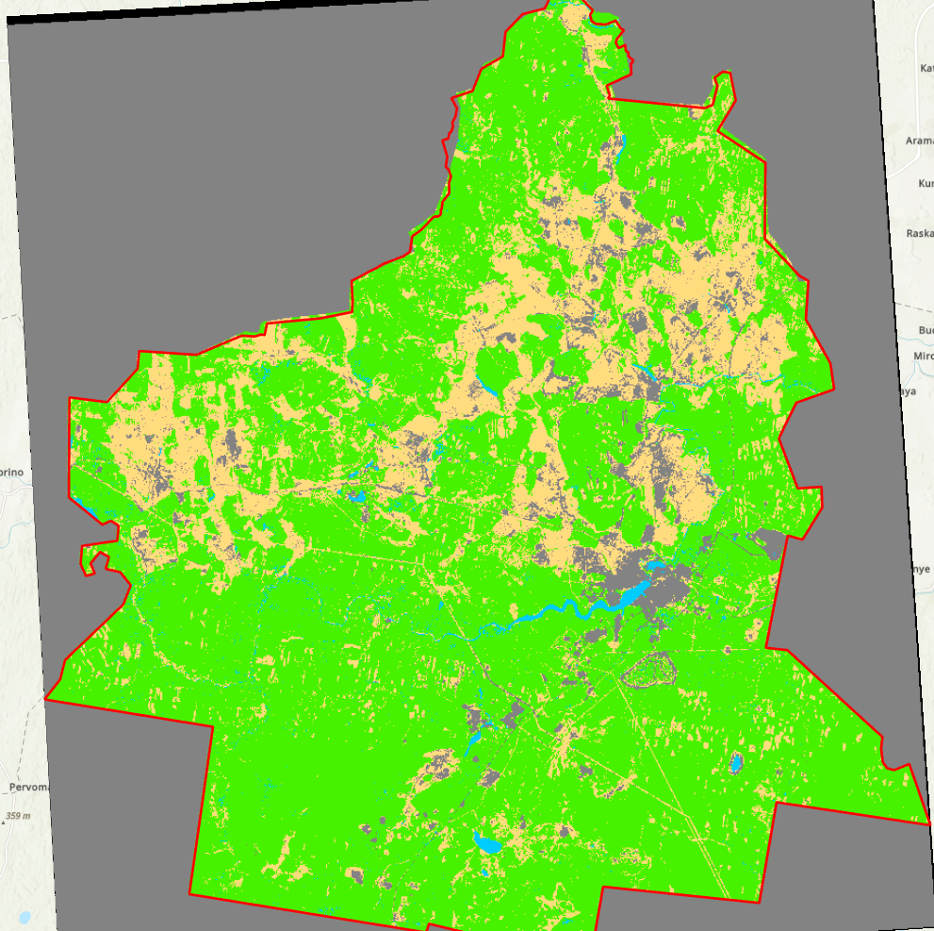
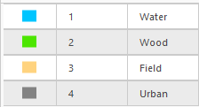
Целевое назначение работы
В работе предпринята попытка рассмотреть методы классификации спутниковых изображений в решении вопросов установления границ земель различного назначения
Спутниковое изображение в RGB каналах
Классифицированное изображение
Классы и их обозначения
3

Slide 4
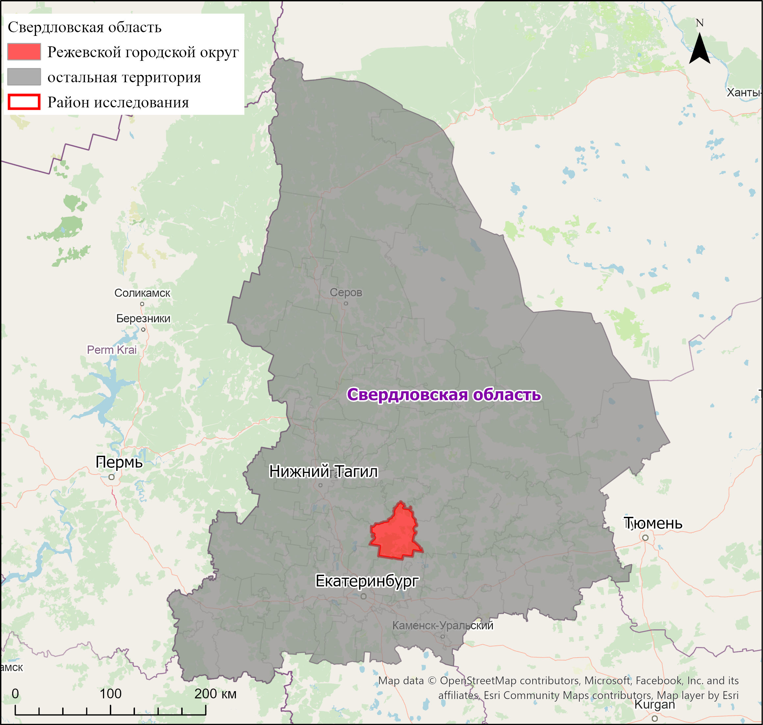
Объект исследования
Для демонстрации выбрана территория Режевского городского округа Свердловской области, площадь которого составляет 1949,37 км².

Slide 5
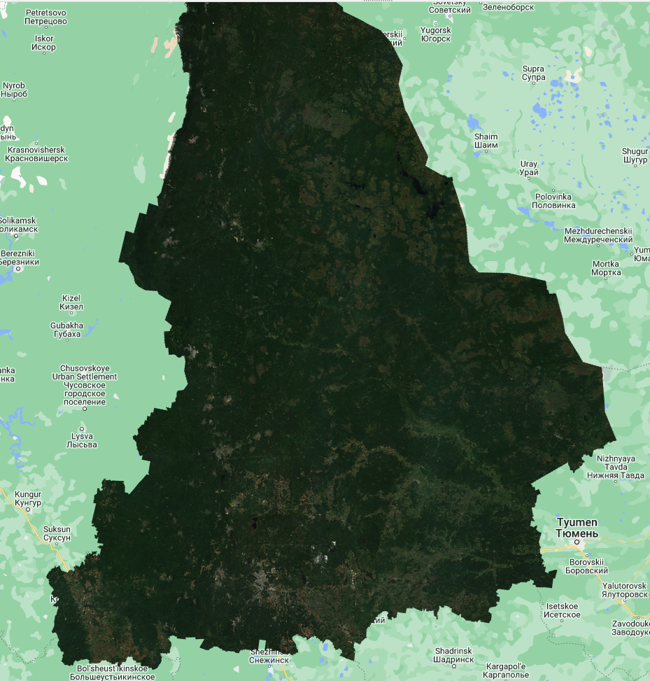
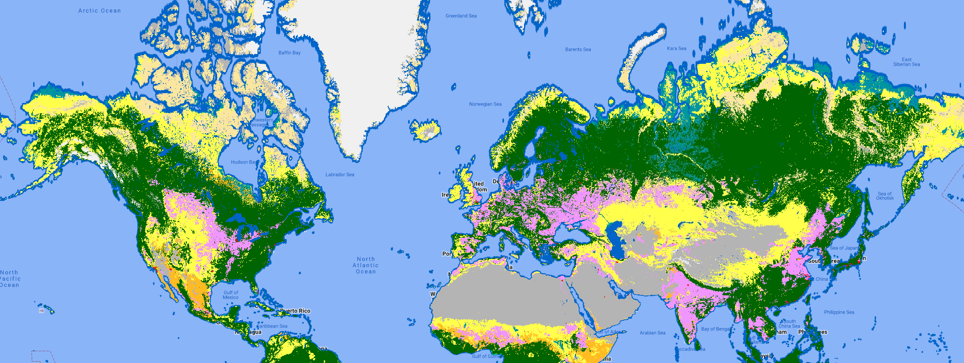
Входные данные
мультиспектральные космические снимки Sentinel‑2 MSI (англ. MultiSpectralInstrument, Level-2A – данные с проведенной атмосферной коррекцией) летнего периода 16.05.2022 – 15.09.2022 с облачностью не более 20 %.
модель почвенно-растительного покрова Европейского космического агентства – «ESA/WorldCover/v200», которая представляет собой глобальную карту почвенно-растительного покрова на 2021 год с разрешением 10 м на основе данных Sentinel-1 и Sentinel-2

Slide 6
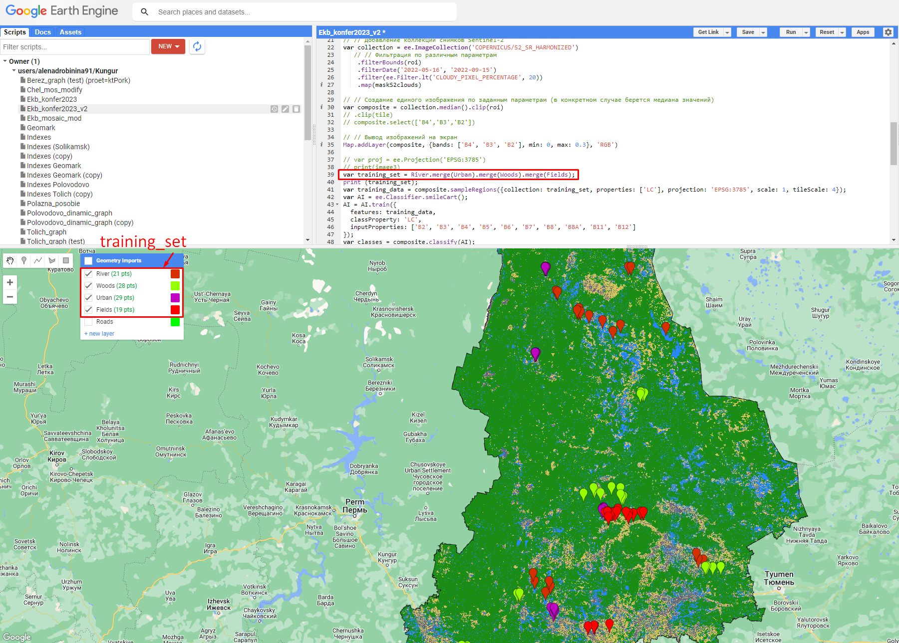
CART (Classification and Regression Tree)
классификация осуществлялась на облачной платформе Google Earth Engine с использованием алгоритма CART (Classification and Regression Tree) на серверах Google

Slide 7
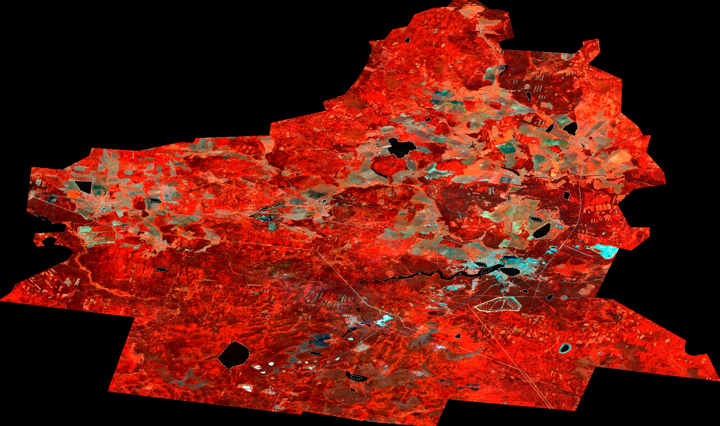
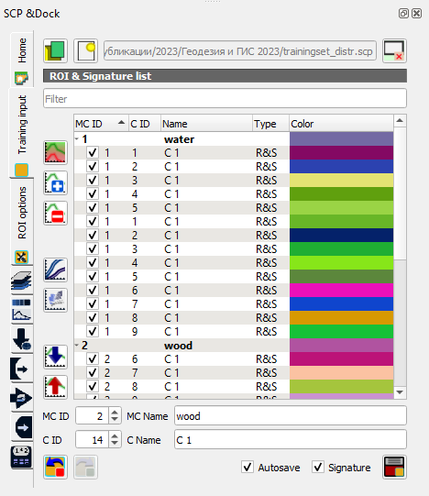
«Случайный лес» (random forest)
Semi-Automatic Classification Plugin for QGIS
Обучающие кластеры
Режевской ГО. Каналы: RE-G-B

Slide 8
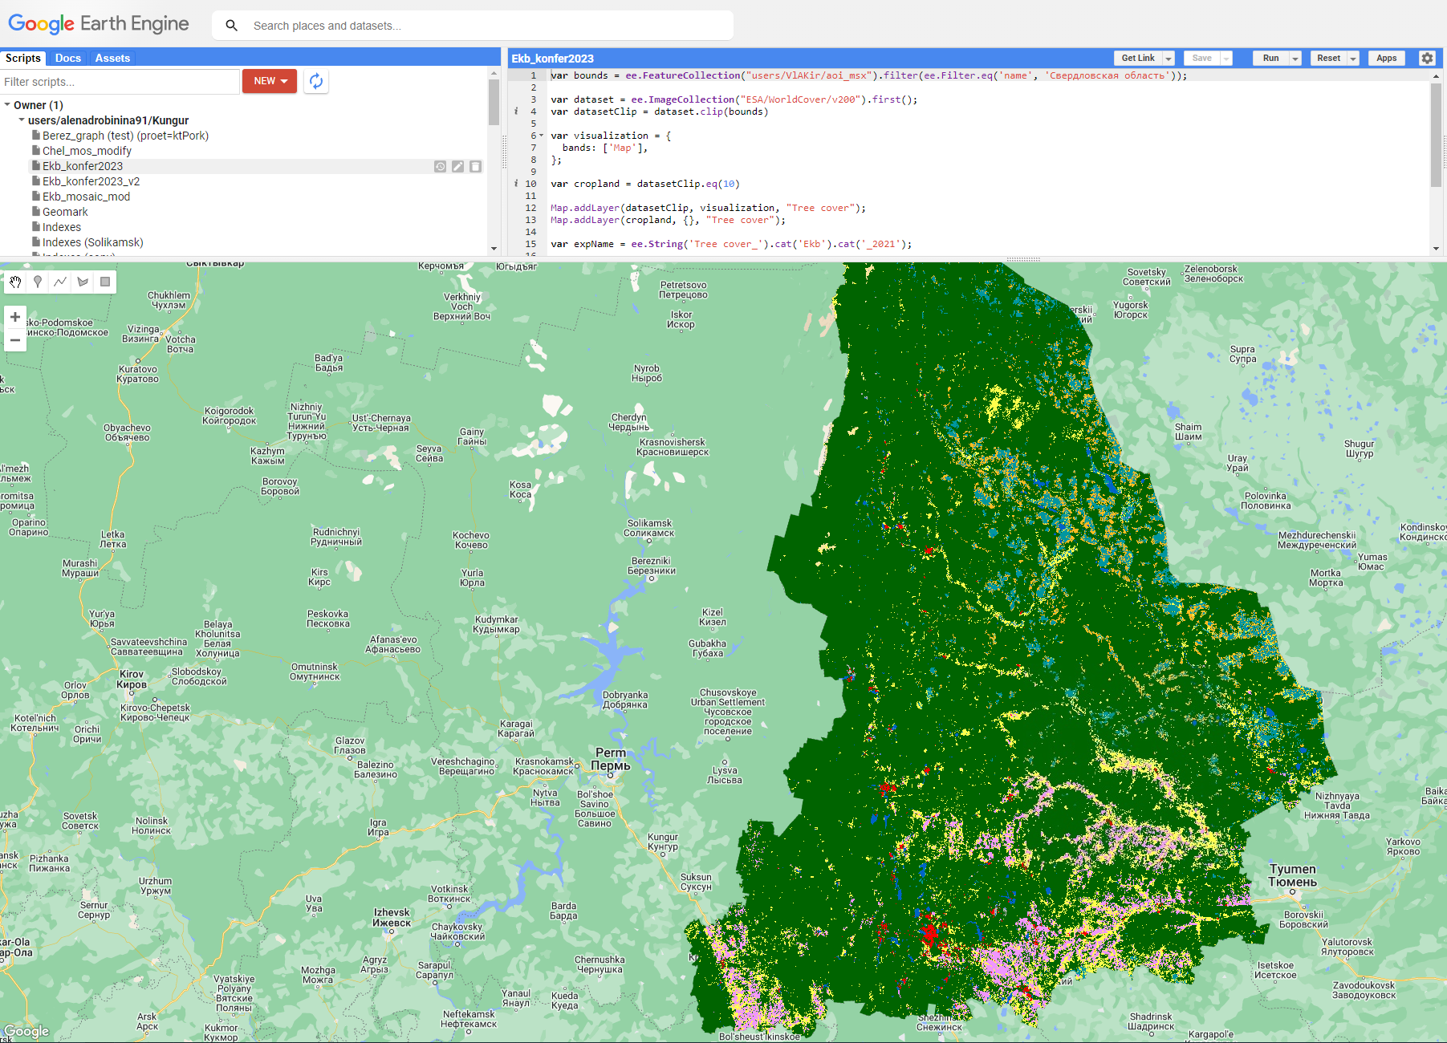
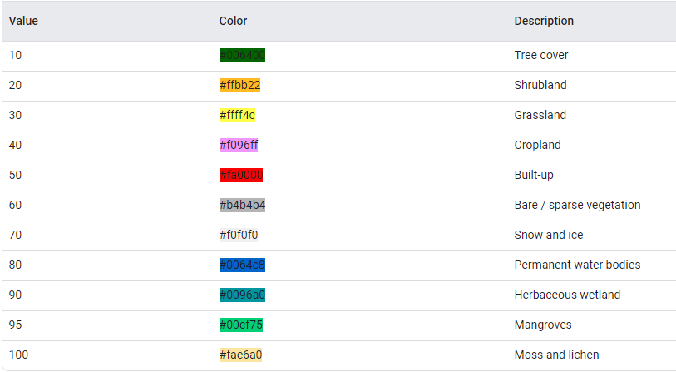
Модель почвенно-растительного покрова Европейского космического агентства – «ESA/WorldCover/v200»
Модель на Свердловскую область
Условные обозначения

Slide 9
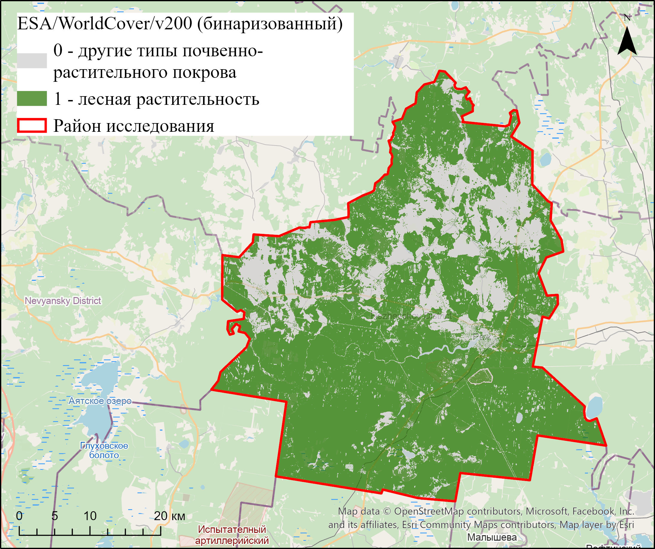
Векторизация построенных моделей
Методика оконтуривания лесов заключалась в следующем:
полученный растр бинаризовался методом переклассификации;
затем модель векторизовалась и
рассчитывались площади, отведенные под леса: внутри контура лесничеств, за их пределами;
посчитаны площади других типов почвенно-растительного покрова в пределах лесничеств.
Режевской ГО. Бинаризованный растр

Slide 10
Сравнительная таблица распространения площадей выделенных зон развития лесной растительности
Тип почвенно-растительного покрова | Площадь зоны, км² | Процент от площади лесного фонда
Алгоритм CART
другие типы почвенно-растительного покрова | 122 | 10%
лесная растительность | 1107 | 90%
лесная растительность за пределами лесничеств | 290 | 24%
Метод random forest
другие типы почвенно-растительного покрова | 135 | 11%
лесная растительность | 1094 | 89%
лесная растительность за пределами лесничеств | 281 | 23%
Модель ESA
другие типы почвенно-растительного покрова | 73 | 6%
лесная растительность | 1147 | 93%
лесная растительность за пределами лесничеств | 321 | 26%
Суммарная площадь земель лесного фонда района | 1229

Slide 11
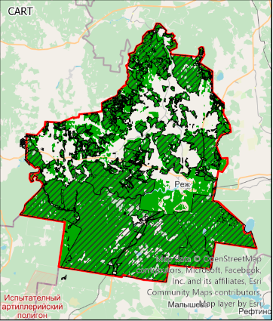
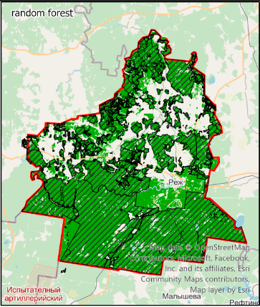
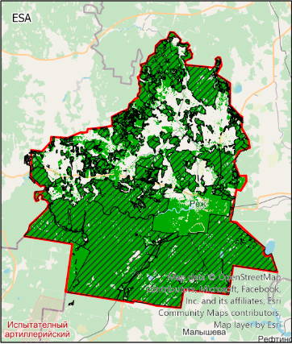
Результаты
Получены типовые растровые модели местности, описывающие категорию последней: водная поверхность (water), леса (woods), луговые пространства и сельхозугодья (fields), населенные пункты и дороги (urban). Данные модели отличаются непрерывным покрытием, однако следует заметить, что качество итогового растра напрямую зависит от чистоты образцов обучающей выборки.
11

Slide 12
Результаты
С применением алгоритма CART в среде GEE точность выделения лесных участков несколько выше, чем с применением алгоритма random forest плагина Semi-Automatic Classification. По мнению авторов, это может быть связано с тем, что в обучающих кластерах оказались несоответствующие покрытию пиксели.
К преимуществу использования облачной платформы стоит отнести скорость и успешность выполнения алгоритма для осуществления классификации на уровне городского округа и даже региона, в целом. Это объясняется тем, что все расчеты ведутся на серверах Google, вследствие чего производительность выше, и позволяет выполнять расчеты для больших площадей, что во втором варианте ограничивается мощностью персонального компьютера пользователя и может занять долгое время, при этом сократив производительность других программ.
Для выбранного масштабного уровня типизацию местности можно проводить с использованием модели ESA/WorldCover/v200, точность которой в данном случае не уступает первым двум методам. Во-первых, это связано с тем, что в качестве исходных данных во всех трех методах использованы высокодетальные спутниковые изображения Sentinel-2, во-вторых, по мнению авторов, точность первых двух методов не превышает точность существующей модели ESA/WorldCover/v200 по причине относительно низкой плотности точек или групп пикселов обучающих кластеров. Так, при крупномасштабных исследованиях рекомендуется уточнять модель посредством увеличения обучающей выборки с минимизацией выделения посторонних объектов в контуре обучающего кластера.
12

Slide 13
Выводы
Для выбранного масштабного уровня – регионального - все три варианта классификации подходят для типизации местности.
К преимуществам подхода полу-автоматизированной оценки площадей распространения земель различного назначения следует отнести:
оперативность получения тематической информации;
ее объективность как действительной картины состояния изучаемой территории;
ее использование в мониторинговых целях благодаря возможности периодичного получения;
хорошую обзорность.

Slide 14
Спасибо за внимание!
Телефон: +7 (909) 727 24 63
Email: alenadrobinina@yandex.ru
https://t.me/alena_drobinina

